Slide 1
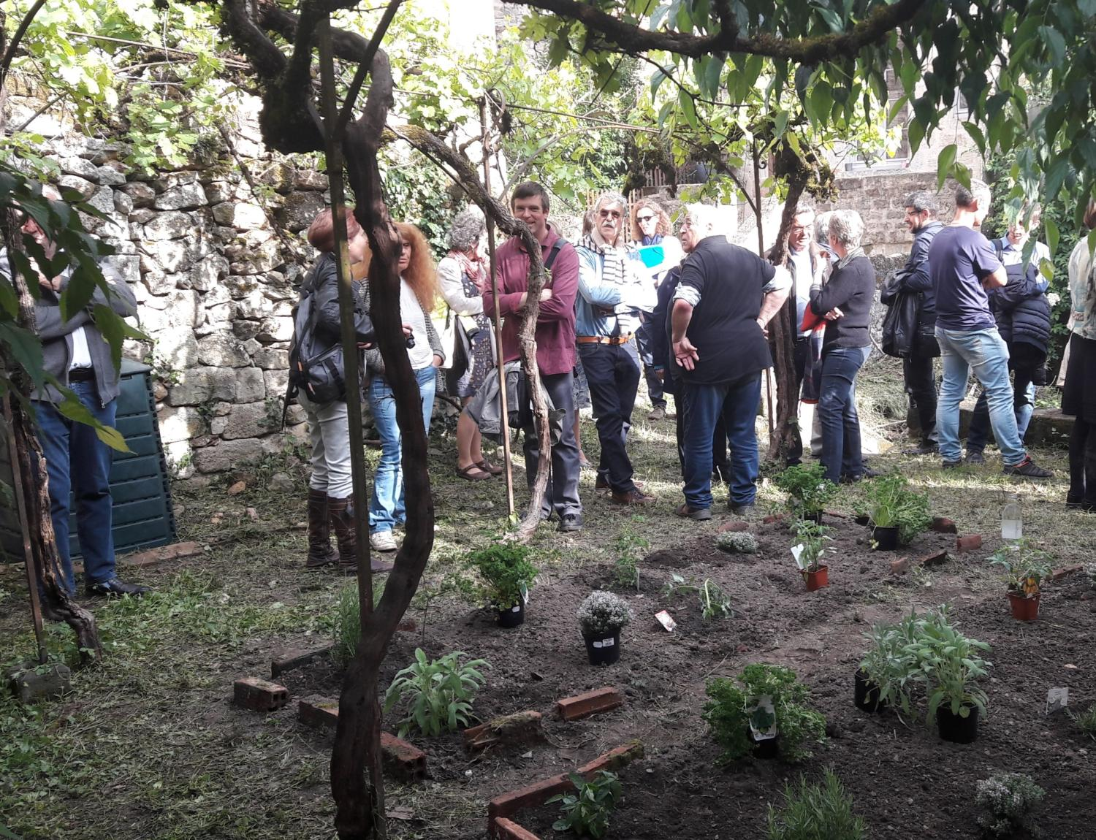

RAPPORT D’ACTIVITÉ
2020
Notes:
Revoir la netteté de la photo

Slide 2
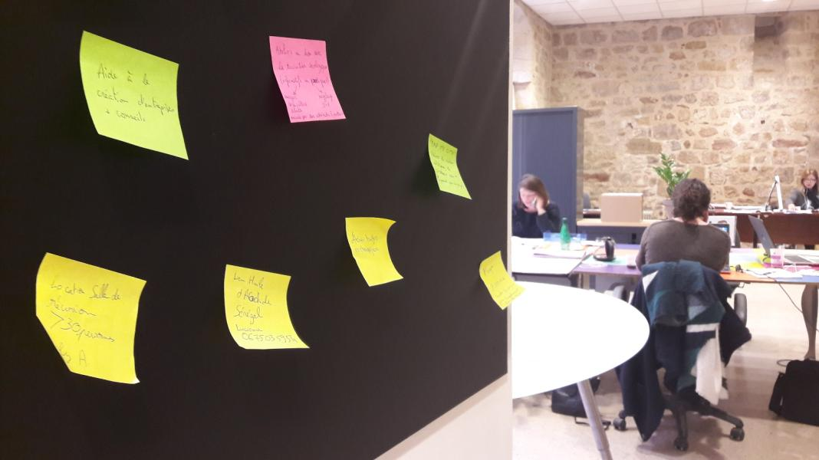
SOMMAIRE
Un mot des Figeacteurs…………………………………………………….. P 3
// Labourer… mobiliser, inspirer ! ………...…....... P 4
Un réseau d’adhérents
Un lieu qui rassemble
Des évènements inspirants
Des visites apprenantes
// Arroser… inventer, développer ! …………... P 12
Start Up de Territoire Figeac
Les groupes projets
// Faire grandir… et expérimenter ! …………... P 19
Notre expertise en innovation territoriale
Les accompagnements collectifs
Orientation des porteurs de projets individuels
// Nos opérations financées………………………… P 24
Perspectives 2020 …………………………………………………………... P 30
Notes:
Revoir la netteté de la photo

Slide 3
// Un mot des Figeacteurs
« L’action en commun est le fruit de la rencontre entre des acteurs différents qui cherchent à résoudre ensemble des problématiques qu’ils ne peuvent traiter seuls et qu’ils ne veulent pas pour autant déléguer à d’autres. Cette action est libre et volontaire et les sujets concernés potentiellement vaste : notre alimentation, notre mobilité, notre bien-être, … Bref elle dépend seulement de nous, d’un « nous » à construire. Figeacteurs est un outil au service de ce « faire ensemble ». Un « faire ensemble » qui nous manque souvent cruellement. Il n’est en effet pas si naturel de se rencontrer, d’identifier des envies communes et de co-construire des projets. Il est souvent bien plus simple de dire « je vais m’en sortir seul » ou « j’attends des réponses des autres » même si au fond nous savons bien que ce n’est ni réaliste, ni efficace. Figeacteurs est donc une opportunité à saisir tous ensemble, élus comme entreprises, habitants comme associations. »
Dominique OLIVIER, Président du PTCE Figeacteurs
Notes:
Photo à revoir

Slide 4

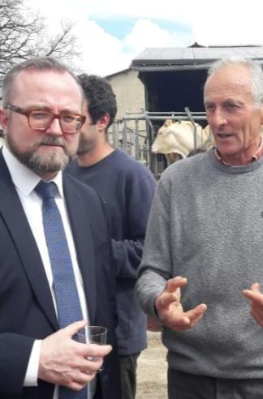
2019
1
en chiffres
Labellisation
FRENCH IMPACT
210
+300
Adhérents depuis 2015
Personnes mobilisées lors des évènements Figeacteurs
7
8
Projets collectifs accompagnés
Co-workers
Notes:
re

Slide 5
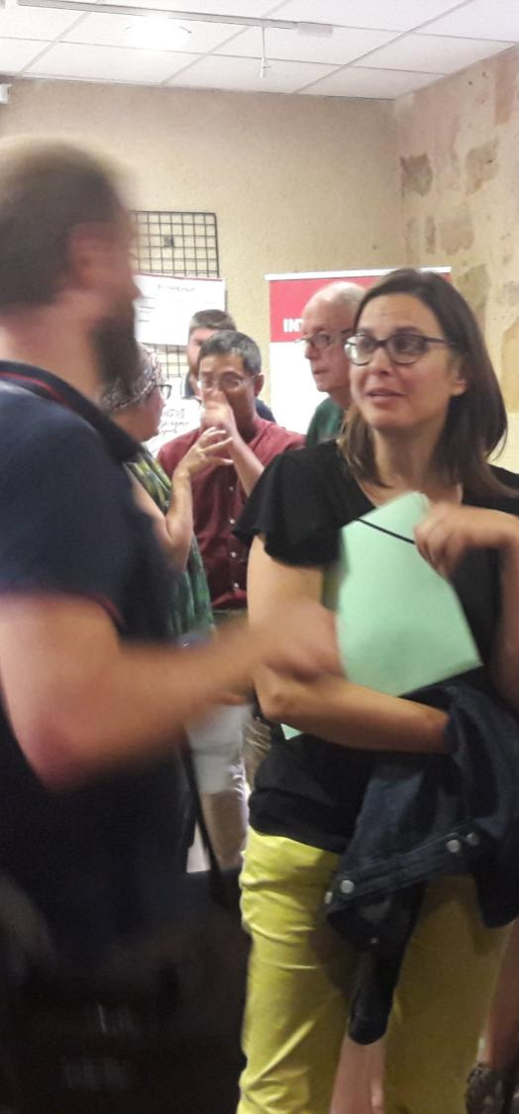
// Labourer… mobiliser, inspirer !
Un réseau d’adhérents depuis 2016
77
80
12
Entreprises classiques
Citoyens
Élus et acteurs publics
37
4
Entreprises
de l’ESS
Formation Recherche
Adhérer à Figeacteurs c’est :
Bénéficier d’une méthodologie et des outils pour développer des projets mutualisés et attractifs pour notre territoire.
Participer à nos évènements et rencontrer un réseau diversifié d’acteurs impliqués sur leur territoire
=> S’inspirer et découvrir des initiatives innovantes grâce aux partenaires de Figeacteurs au niveau national.
Notes:
Rappeler la nécessité d’être adhérent

Slide 6
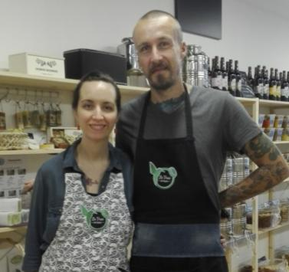
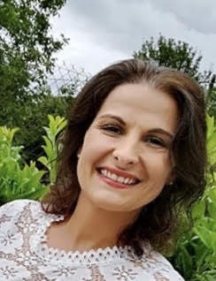
// Labourer… mobiliser, inspirer !
Témoignages d’adhérents
« Nous avons choisi d’adhérer à Figeacteurs car nous étions nouveaux sur le territoire et l’association nous a permis d’avoir une première vision de celui-ci.
Figeacteurs nous apporte un réseau grâce à la mise en relation rapide avec différents acteurs. » Linda et Nicolas DUPONT gérant du magasin Le Vrac de Figeac.
« Figeacteurs me permet de me rendre compte des initiatives locales dans de nombreux domaines (économiques, culturels, associatifs...) et donc de comprendre le monde qui m'entoure et entoure mon entreprise Randstad car je pense que pour déceler les envies professionnelles de mes candidats et répondre au mieux aux besoins de recrutement de mes clients il faut connaître le plus possible les centres d'intérêt des personnes et l'environnement dans lequel elles évoluent.
Dans la mesure de mes disponibilités, Figeacteurs me permet également d'être actrice de ces événements locaux. » Mélanie Denis directrice de Randstad et adhérente en tant qu’entreprise à Figeacteurs

Slide 7
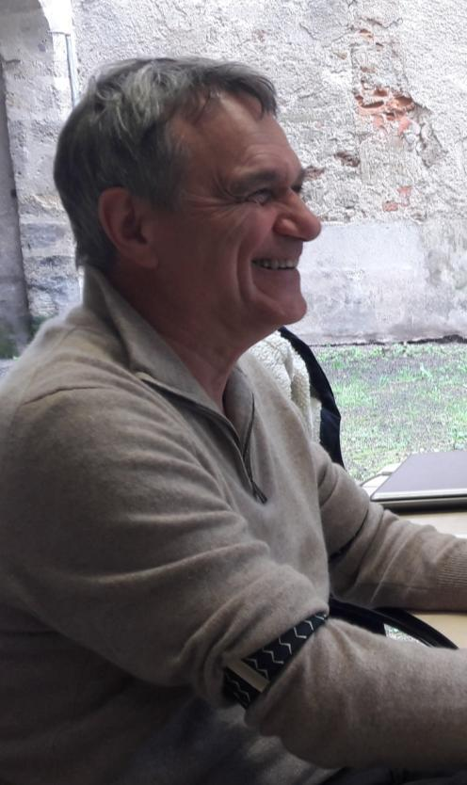
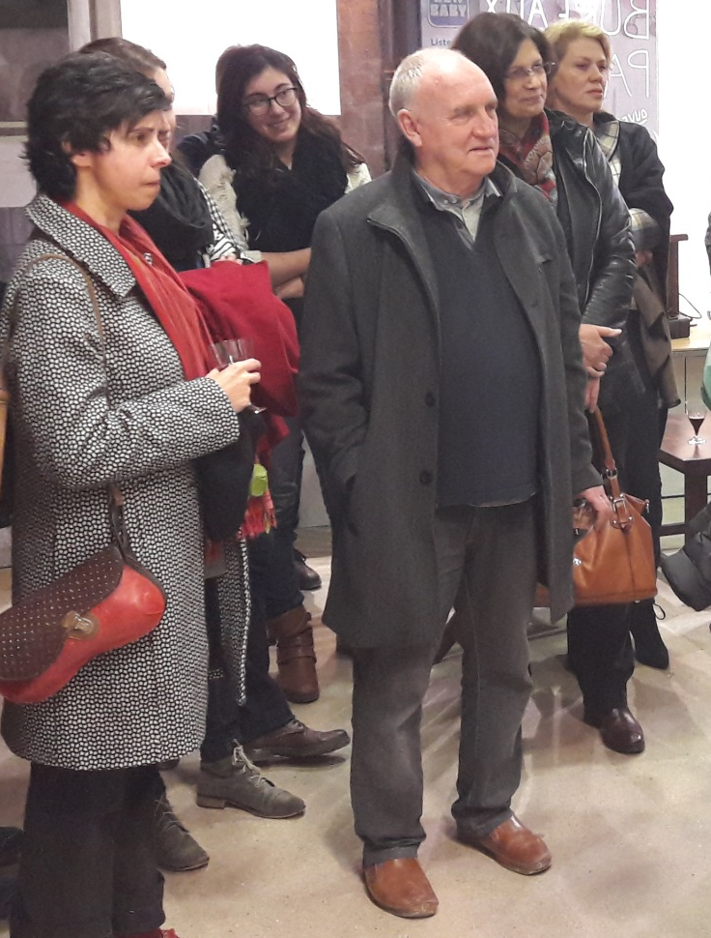
// Labourer… mobiliser, inspirer !
Un lieu qui rassemble
A l’issue du programme LIENS et de deux ans de réflexion, nous avons ouvert un espace de bureaux partagés au 12 rue d’Aujou, au cœur du centre ville, en attendant de développer un véritable Tiers Lieu!
Un espace d’accueil pour …
Les Co-workers,
Nos adhérents
Les conjoints de nouveaux arrivants
8
Les porteurs de projets
Semaines de location vitrine
360
2
2 750€
Journées de co-working
De Chiffre d’Affaire depuis Avril 2019
Réunions extérieures
FORMULES CO-WORKING
Formule NOMADE 7€ la journée ou 60€ les 10 journées: accès wi-fi, 6 à 8 personnes en open space.
Formule RÉSIDENT 110€ /mois: accès wi-fi en bureaux partagés, consommables et factures en supplément.
+
SALLE DE RÉUNION : 50€ la journée ou 25€ la 1/2 journée.
Notre espace ouvert dispose d’une salle de réunion pouvant accueillir jusqu’à une quinzaine de personnes.
VITRINE ÉPHÈMÈRE : 20 € la semaine, 4 semaines maximum.
Privatisation de la vitrine pour les adhérents et pour des projets de développement durable local en lien avec la charte Figeacteurs.
Notes:
Logos du programme LIENS REVOIR PHOTO SOPHIE, plutôt l’inauguration + logo lien

Slide 8
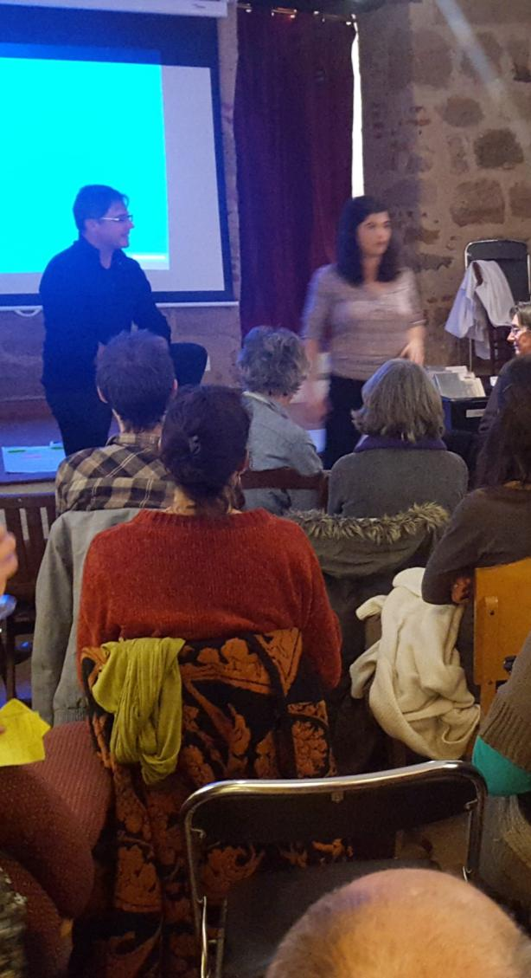
// Labourer… mobiliser, inspirer !
12
Les mardi Figeacteurs
185
Rencontres mensuelles
Participants
Les 12 thématiques de 2019 :
Janvier : Projection du film « Après Demain » Juillet : Mobilité avec Lot’Ô Car
Février : Inauguration des nouveaux locaux Aout : Alter Tour et Sol et Civilisation
Mars : Le Grand Débat (Transition écologique) Septembre : Spécial animateur Start Up de Territoire
Avril : Labellisation « French Impact » Octobre : L’après Start Up
Mai : L’alimentation locale de demain Novembre : Festival Alimentaire
Juin : Initiation à l’animation Décembre : Figeacteurs au Barbare

Slide 9
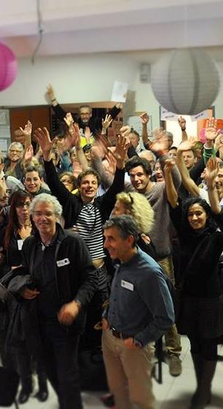
// Labourer… mobiliser, inspirer !
Des évènements inspirants
Journée sans voiture à Figeac: Stand de Figeacteurs sur la mobilité domicile travail
Salon Taf de Figeac: La Boussole des conjoints représentée
Soirées Start Up de Territoire à Lons le Saunier, Bordeaux et Roubaix
Les rencontres du Réseau French Impact
Les ateliers de Territoire du PETR Figeac Quercy Vallée de la Dordogne
Les ateliers de la Start Up est dans le pré
La soirée DYNECO du club d’entreprises de Villefranche de Rouergue
Réunions du Labo de l’ESS : territoires Pionniers
Jury du concours Expédition Créative à l’IUT
Stage Dating à l’IUT avec UNISOCIUM
Notes:
PHOTO D’UNE SOIREE START UP ?

Slide 10
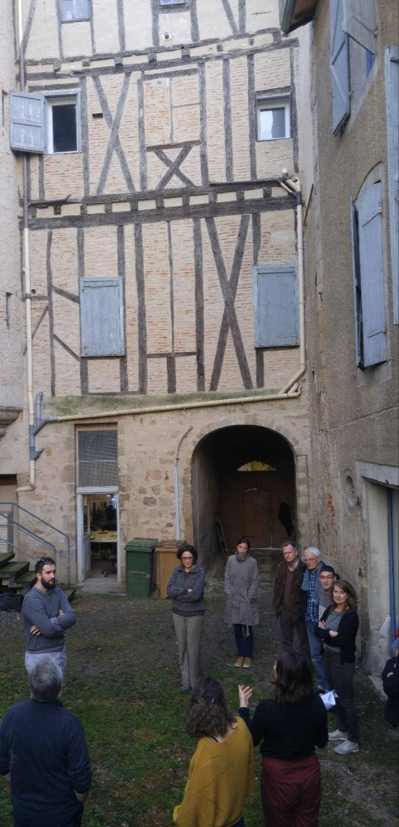
// Labourer… mobiliser, inspirer !
Des visites enrichissantes
ILS SONT VENUS NOUS VOIR…
Sol & Civilisations et le PETR Sud Lozère et d’Erdre et Gesvres (Loire Atlantique) composé en délégation d’élus locaux, de responsables associatifs et de chefs d’entreprises
Les élus et techniciens de la Communauté de Communes Petite Montagne du Jura à la découverte d’initiaitives innovantes en milieu rural
L’Alter Tour
ATIS: fabrique à initiative de Bordeaux: journée d’échange sur nos pratiques d’accompagnement de projets dans le cadre de la dynamique Start Up de Territoire
Christophe ITIER, Haut Commissaire à l’Economie Sociale et Solidaire et toute l’équipe French Impact pour la labellisation du territoire de Figeac
Les équipes de France 2 pour témoigner
sur la Boussole lors d’un reportage sur le dynamisme
du Figeacois au journal de 20h
150
Visiteurs
Notes:
Marie TERRALIM et Pierre FIGEAC TABLE

Slide 11
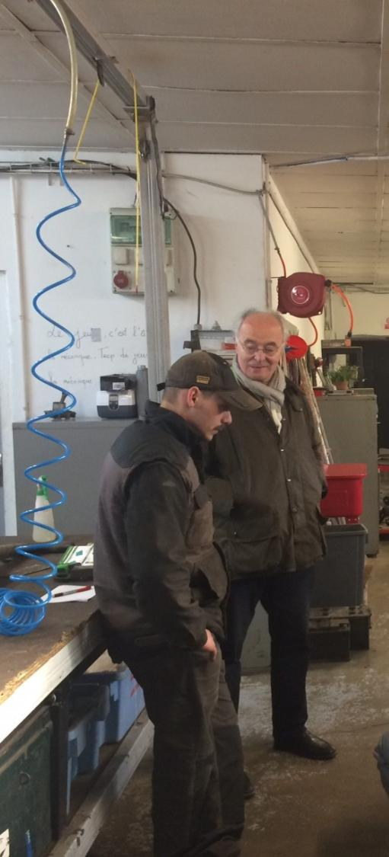
// Labourer… mobiliser, inspirer !
Des visites apprenantes
…NOUS SOMMES ALLES A LEUR RENCONTRE AVEC NOS ADHÉRENTS A :
Arvieu : découverte des « Jardins d’Arvieu » et de la dynamique numérique, économique, sociale et culturelle de ce petit village aveyronnais, avec l’Arrosoir et 2 adhérents de Figeacteurs
Autun: Capitalisation des pratiques de l’AMDF dans le cadre du programme RESSAC, échange sur la co-conception de services aux entreprises
Bourges: Visite de l’association Le RELAI 18, Jardin de Cocagne à Bourges, à la découverte d’une activité de maraichage en insertion avec Regain
Prémery : découverte d’une expérimentation territoire Zéro Chômeurs avec le Labo de l’ESS
Lyon et Valence : découverte du TUBA, Tiers Lieu à Lyon et du 107 ,
Tiers Lieu à Valence , avec le Maire
de Figeac, dans le cadre du
programme RESSAC.
Aurillac : Rencontre avec
l’association AURORE
16
Adhérents ont participé à une/des visites apprenantes
Notes:
Marie TERRALIM et Pierre FIGEAC TABLE

Slide 12
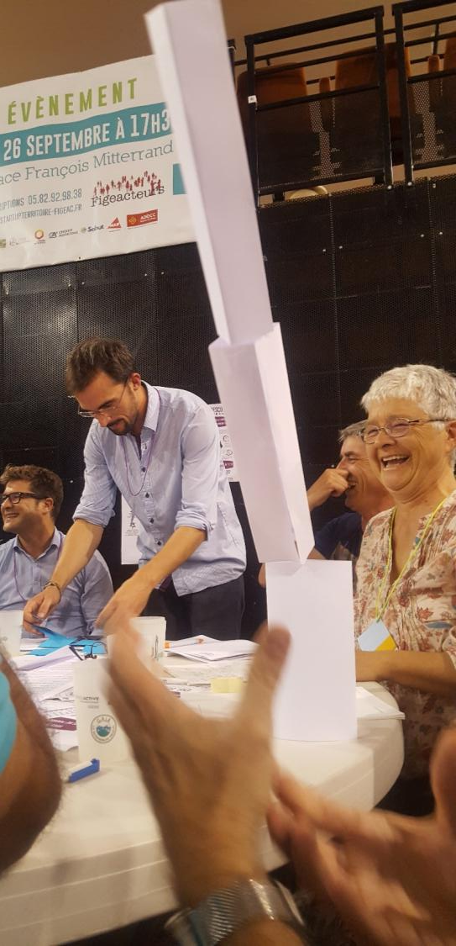

// Arroser… inventer, développer !
250
19
80
La Grande Soirée Start Up de Territoire Figeac
Participants
Défis relevés
Contributeurs
La soirée Start Up de Territoire a eu lieu à Figeac le jeudi 26 septembre 2019 à l’espace François Mitterrand à Figeac. En équipes, 250 participants sont venus relever le défi de leur choix autour de 4 thématiques: attractivité territoriale, vivre ensemble, bien produire/bien manger chez nous et transition écologique.
Un échange d’idées et un partage de solutions pour créer des projets collectifs de territoire tel que réinventer les commerces et services de centre ville, mieux manger à la cantine, développer une solution écologique et solidaire pour l’habitat des seniors, donner une seconde vie aux emballages en verre…
11
5
6
Projets en
lancements
Équipes cœur constituées
Projets
en stand by
Notes:
Reprendre la news Start UP .

Slide 13
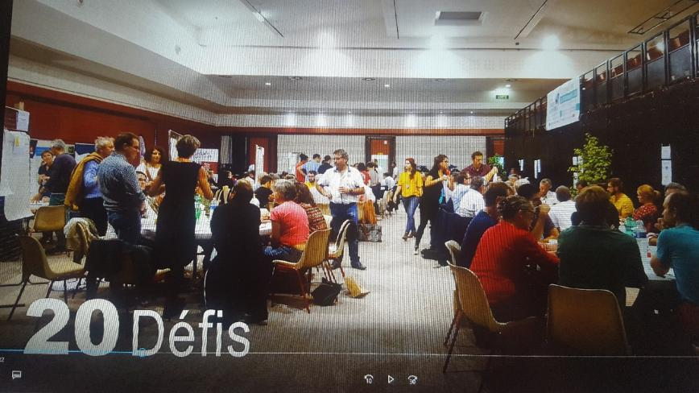
// Arroser… inventer, développer !
Revivez en image La Grande Soirée Start Up de Territoire Figeac
Notes:
Reprendre la news Start UP . Lien vers film

Slide 14
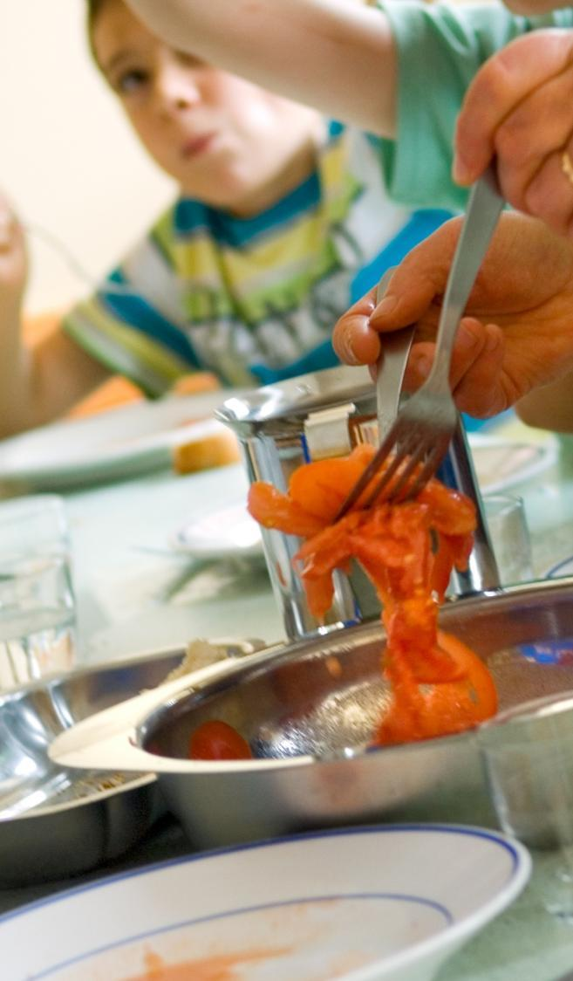

// Arroser… inventer, développer !
4
Les projets mutualisés
FIGEAC’TABLE
Figeac’table est un groupe de citoyens engagé pour favoriser les circuits de proximité et une alimentation de qualité sur le territoire.
Les acteurs engagés :
des citoyens,
techniciens agricoles de la coopérative Ferme de Figeac,
agriculteurs,
l’association « passeuses de goût »,
chargés de mission du PAT Ouest-Aveyron,
syndicat du bassin Célé Lot médian,
élus,
assemblée citoyenne de Figeac
Une action phare de l’année : Organisation d’un ciné débat dans le cadre du mardi Figeacteurs. Diffusion du film « Faut-il arrêter de manger des animaux ? » dans le cadre du festival Alimenterre - Festival CFSI (Comité Français pour la Solidarité Internationale) du 15 octobre au 30 novembre chaque année. La soirée a réuni monde agricole et autres publics et a permis un débat constructif et apaisé sur le thème : Est-il possible de manger de la viande en respectant le bien-être animal, la planète et notre santé ?
Rencontres en 2019
10
Personnes engagées
Notes:
Soirée de lancement ? Mai 2019

Slide 15
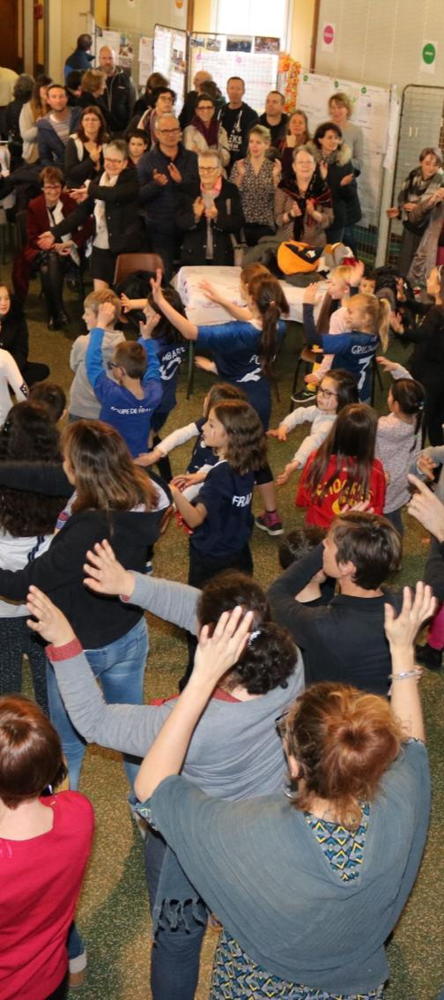
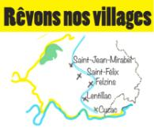

// Arroser… inventer, développer !
Les projets mutualisés
RÊVONS NOS VILLAGES
Figeacteurs a participé à l’animation d’un groupe projet d’une vingtaine de personnes qui se sont investies pendant plus d’un an: des habitants, des élus et des acteurs économiques pour dynamiser les villages du plateau de Felzins (Felzins, Saint Félix, Saint Jean Mirabel, Cuzac, Lentillac). Ce groupe a été accompagné dans le cadre du dispositif de formation développement de l’ADEFPAT
Les différentes étapes de l ’année 2019 :
Une analyse des richesses et des faiblesses de nos villages
Une grande rencontre festive avec les habitants en mars pour recueillir des idées
Un programme d’actions concrètes à mettre en place
La création d’une association dédiée et l’obtention d’un financement de la CAF pour la création d’un Espace de Vie Sociale
LES OBJECTIFS: RENFORCER L’ATTRACTIVITÉ ET LA COHÉSION SOCIALE DU TERRITOIRE
Renforcer le lien social
Développer de nouvelles actions pour les familles « les petits plus »
Faciliter l’accès à l’information
Soutenir les activités commerciales et artisanales
Notes:
Voir ppt presentation EVS V2 dans accompagnement porteurs de projet/Les chemins de l’eau FELZINS/
dossier EVS

Slide 16
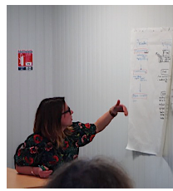

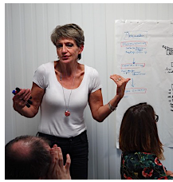
// Arroser… inventer, développer !
Les projets mutualisés
LA BOUSSOLE
La « Boussole » est un service d’accueil et d’accompagnement des nouveaux salariés et de leurs conjoints piloté par Figeacteurs.
En 2019, Figeacteurs a constitué un groupe projet local pour construire de manière collective un service qui répondent aux enjeux forts de l’accueil des nouveaux salariés et de leurs conjoints.
Dirigeants d’entreprise, DRH, acteurs de l’emploi et collectivités ont été accompagnés par le dispositif de formation développement de l’ADEFPAT pour faire émerger un service conçu par et pour les acteurs du territoire. Ce service intégré et connecté s’appuie sur les savoir-faire de chacun pour démultiplier notre capacité d’accueil sur le territoire.
8
42
57
22
Personnes ont rencontré des difficultés de logements
Personnes installées
Contacts en
6 mois
Personnes ont trouvé un emploi
« J'ai récolté́ plusieurs noms d'entreprises auprès desquelles postuler ». Perrine P. conjointe de nouvel arrivant à Figeac.
Notes:
Voir le powerpoint PRESENTATION BOUSSOLE dans EMPLOI DU CONJOINT

Slide 17
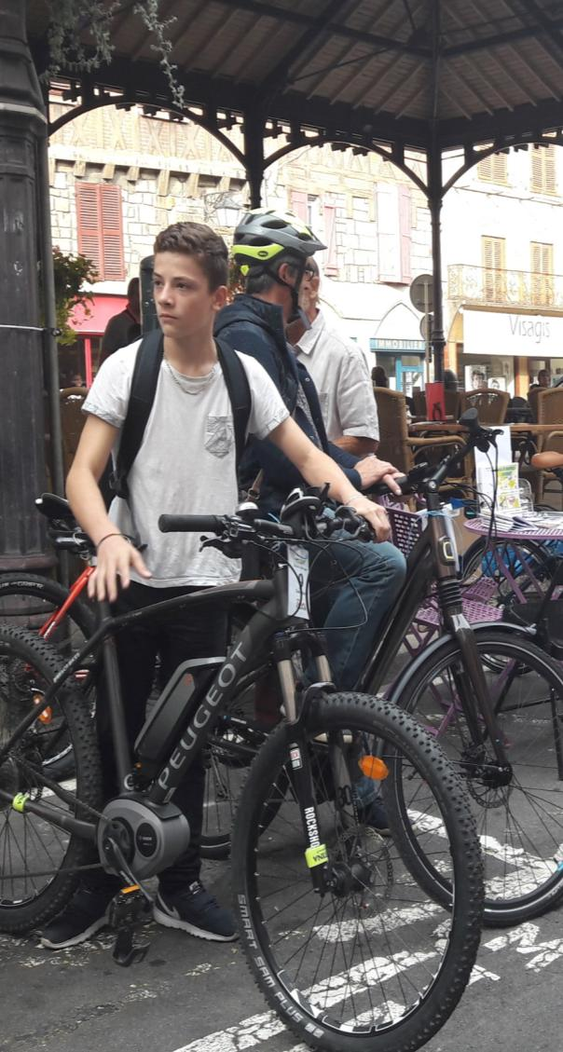
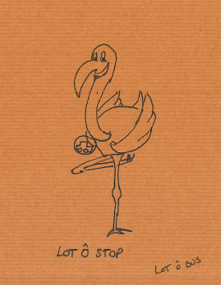

// Arroser… inventer, développer !
Les projets mutualisés
LOT’Ô CAR – Service de covoiturage citoyen
Figeacteurs a participé au lancement de la plateforme de covoiturage LOT O CAR impulsée par la préfecture du Lot dans le cadre de l’opération carte blanche.
Mission salariée de 3 mois pour lancer la plateforme et recruter les premiers conducteurs:
Mairies, commerçants, entreprises et habitants du territoire ont été rencontrés (plus de 100 personnes)
Groupe bénévole pour expérimenter les différentes solutions de covoiturage et apporter un retour d’expérience:
6 rencontres, comparatif des plateformes de covoiturage existantes, retour utilisateur de la plateforme Lot O Car, conception du story telling d’un film d’animation dédié à la mobilité.
Participation au Copil Vélo animé par la Ville de Figeac :
Organisation de la journée Figeac Sans Voiture
Concertation pour le tracé de nouvelles pistes cyclables
A l’issue du test LOT O CAR en juillet 2019 :
48
145
303
Trajets honorés
Demandes passagers
Conducteurs
Notes:
Chiffres rouge

Slide 18
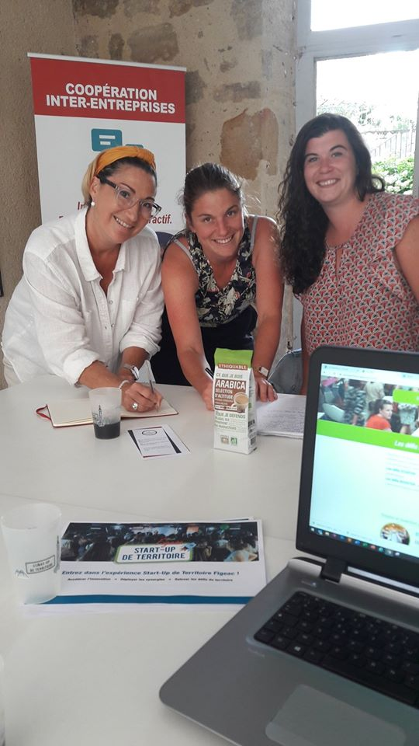






// Arroser… inventer, développer !
Orientation des porteurs de projets individuels
Figeacteurs accueille les porteurs de projets individuels et leur propose :
Une mise en réseau avec l’ensemble de son réseau d’adhérents, pouvant être acteurs ressource (adhésion à Figeacteurs obligatoire)
Une veille nationale sur des projets similaires (via les réseaux nationaux d’innovation sociale)
De l’aiguillage sur les dispositifs d’aide existants
Aide au montage financier ( prestation sur demande)
20 porteurs de projets individuels orientés en 2019
Quelques exemples de projets: recyclerie informatique, magasin Vrac, réseau de femmes entrepreneures, boutique de puériculture, etc.
Les partenaires techniques de l’accompagnement de projet:
Notes:
Changer la rubrique + logo région revoir logos

Slide 19
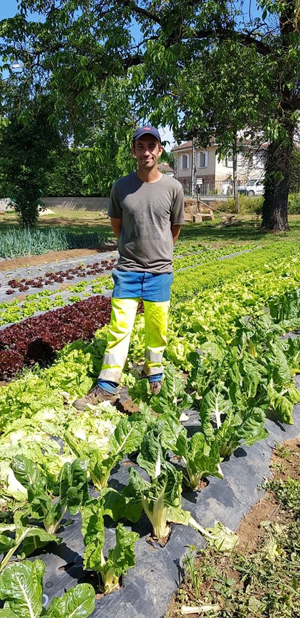

// Faire grandir… et expérimenter !
Nos prestations d’accompagnements collectifs
Maraîchage avec
L’étude de faisabilité d’une activité maraîchage en atelier et chantier d’insertion a été réalisée pour le compte de Regain en 2019. La mise en production et la commercialisation ont commencé en 2019 ,suite à la mise à disposition par la Mairie de Figeac de 2 parcelles le long du Célé et l’embauche d’un chef de culture.
Un projet maraichage en deux phases :
Phase 1 : L’atelier « Grand Jardin » au bord du Célé
Phase 2 : Une « ferme » de maraichage en insertion
Quelques chiffres :
10
2
Séances de travail
Visites d’études
Notes:
Marie TERRALIM et Pierre FIGEAC TABLE

Slide 20


// Faire grandir… et expérimenter !
Nos prestations d’accompagnements collectifs
KASSPA
Depuis septembre 2018, à l’initiative d’un Figeacteurs, un groupe de travail s’est réuni avec la volonté de proposer une autre façon d’organiser et de traiter le cycle du verre à l'échelle locale.
Présenté à la soirée Start Up de territoire Figeac, ce défi a permis de constituer un groupe projet pour créer:
=> Un circuit optimisé de la collecte de bouteilles en verre,
=> Une filière économique vertueuse.
Ce projet est accompagné par Figeacteurs pour la rédaction de l’étude de faisabilité d’un nouveau système de consignes en verre et, il est financé par la DIRRECTE. A terme, il pourrait aboutir sur une nouvelle activité d’emploi en insertion.
KASSPA poursuit son étude pour construire un nouveau système de consignes en verres.
Cette étude de faisabilité est financée par l’Etat
30 000
Bouteilles potentielles
Notes:
Marie TERRALIM et Pierre FIGEAC TABLE

Slide 21
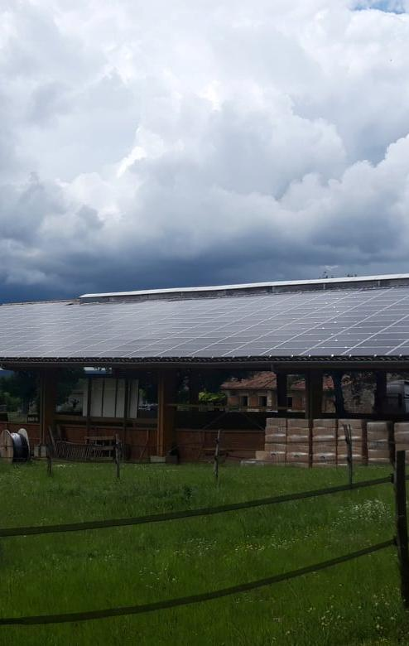
// Faire grandir… et expérimenter !
Des nouvelles des projets développés
FIGEAC ENR
Autoconsommation : réflexion autour de la conception d’une démarche groupée pour les particuliers en autoconsommation et mise en œuvre de cette démarche
7 réunions d’information : + 150 participants
+ 50 visites sur site
14 devis signés
Location toiture centre équestre de La Cormière à Béduer (100kWc) :
Finalisation des démarches administratives,
Financement participatif avant mise en service de l’installation en 2020
Parc au sol :
11 projets étudiés
2 maitrises foncière signées
Hydroélectricité :
Pré-étude du lac du Tolerme réalisée par les Fermes de Figeac, abandon du projet car pas de possibilité d’équilibre économique

Slide 22
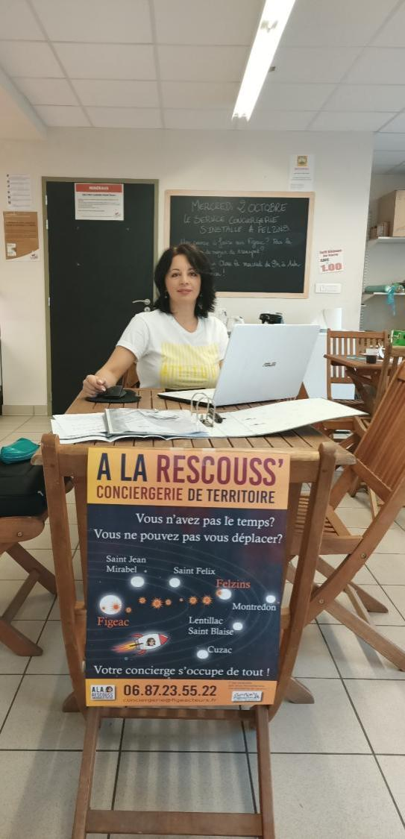

// Faire grandir… et expérimenter !
Des nouvelles des projets développés
CONCIERGERIE DE TERRITOIRE
Repassage, couture, pressing, livraison de repas en entreprises, services La Poste, restitution de livres en bibliothèque, services automobiles… : des services incontournables qu’Oléna continuera à développer auprès des entreprises adhérentes à la conciergerie (sur Figeac et 5 km aux alentours).
2019 en quelques chiffres:
1689
16 804 €
Services réalisés
Montant des commandes passées aux commerces locaux
Notes:
Marie TERRALIM et Pierre FIGEAC TABLE

Slide 23
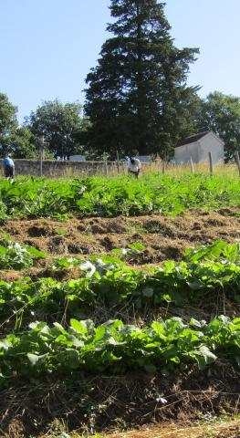

// Faire grandir… et expérimenter !
Des nouvelles des projets développés
LÉGUMERIE
Suite à l’étude de faisabilité réalisée avec Figeacteurs dans le cadre du programme Terralim 2016-2018, l’APEAI a finalisé en 2019 le montage immobilier et financier de sa cuisine centrale avec le soutien de la communauté de commune du Grand-Figeac, du département du Lot, de la Région et de l’Etat.
Cet ensemble situé au Quercy pôle à Cambes comprendra les nouvelles cuisines de l’ESAT, la légumerie et d’autres activités liées à la transformation alimentaire.
2022
2020
Ouverture
Début des travaux
800
Repas prévus/jour
Notes:
Marie TERRALIM et Pierre FIGEAC TABLE

Slide 24
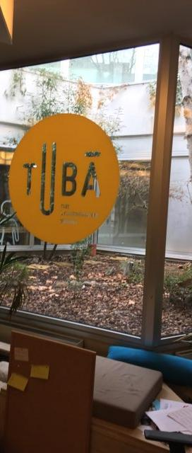



// Nos opérations financées
Programmes Massif Central
RESSAC
Ce programme avait pour objectif de « Réussir la co-conception de services aux entreprises pour améliorer l’attractivité des territoires et la compétitivité des entreprises »
Durée : 2018 – 2019
Thématiques de réflexion inter régionale : Coopération, Gouvernance publique/privée, création de services aux entreprises
Actions locales financées : La boussole des conjoints, Start Up de Territoire , le Labo de la mobilité.
Territoires et structures partenaires: AMDF (Autun), COR (Tarare),PETR Grand Quercy, ADEFPAT et ARADEL
Séminaire final à Clermont Ferrand en novembre 2019 et parution d’un guide des bonnes pratiques.
« Le projet « RESSAC » est cofinancé par l’Union européenne. L’Europe s’engage dans le Massif central avec le fonds européen de développement régional. »
Notes:
Ajouter prog région
Capture guide +lien

Slide 25
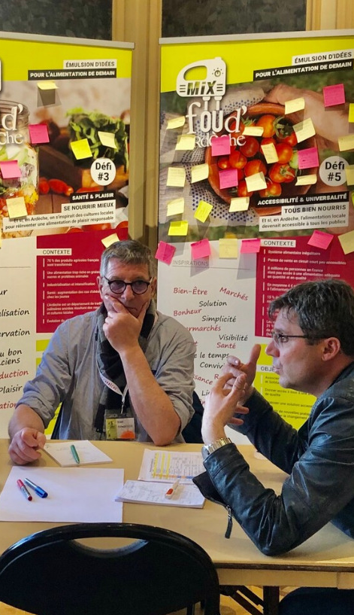

// Nos opérations financées
Programme Massif Central
TPMC : Territoire de Projet en Massif Central
Suite au programme Terralim 2016-2018, 2 axes ont émergé :
la nécessité de soutenir les chaînes de valeurs locales
l’acquisition de nouvelles compétences par les acteurs de ces chaines de valeur.
Durée : 2019-2021
Thématiques de réflexion inter régionale : Faire réseau et développer les compétences au sein des chaines de valeurs alimentaires (appui de l’INRAE)
Actions locales financées sur l’alimentation : Filière maraichage et resto co, Filière porc, Gouvernance alimentaire Figeac Table, Traiteur de territoire
Figeacteurs chef de file de la dimension inter-régionale
Les territoires partenaires : Pole Agro Alimentaire Loire, Ardèche le Gout, CMA du Tarn, la COR (Communauté de l’Ouest Rhodanien).

Slide 26
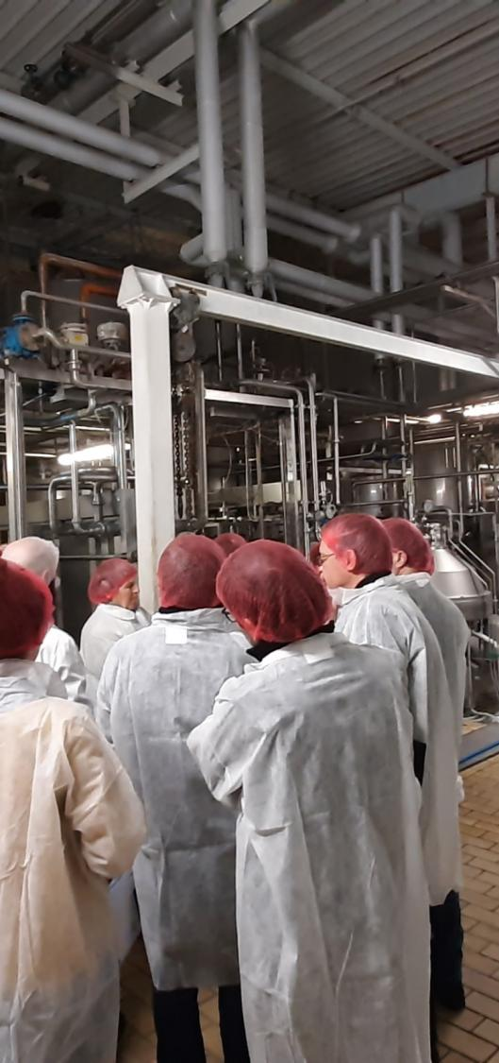

// Nos opérations financées
Programme Massif Central
TERALIM
Le programme TERRALIM mis en place par le Massif Central de 2016 à 2019 intervient dans le cadre de l’attractivité des territoires de moyenne montagne.
Durée : 2016-2019
Thématique de réflexion inter régionale : Identifier les systèmes alimentaires territoriaux et évaluer leur durabilité
Actions locales financées : Animation d’un groupe pluri-acteurs sur la restauration collective, émergence du projet de légumerie, projet de maraichage avec Regain
Territoires partenaires : Pole Agro Alimentaire Loire, Ardèche le Gout, CMA du Tarn, la COR (Communauté de l’Ouest Rhodanien).
TERRALIM suite
Durée : 2019-2021
Thématique de réflexion inter régionale : La gouvernance alimentaire, les chaines de valeur et la durabilité des systèmes alimentaire territoriaux et la démarche « Ici C local » avec l’INRAE
Territoires partenaires : Marche et Combraille Aquitaine, EPL de Montravel, Pôle Agroalimentaire 42, EPLEFPA de Limoges et Nord Haute-Vienne, CMA de Haute-Vienne, Saint-Flour Communauté, Le Grand Clermont, PNR Livradois-Forez, CMA de l’Aveyron et la COR (Communauté de l’Ouest Rhodanien).
Figeacteurs a un rôle de chef de file et d’animation du réseau de territoires partenaires mais n’a pas d’actions locales financées.

Slide 27
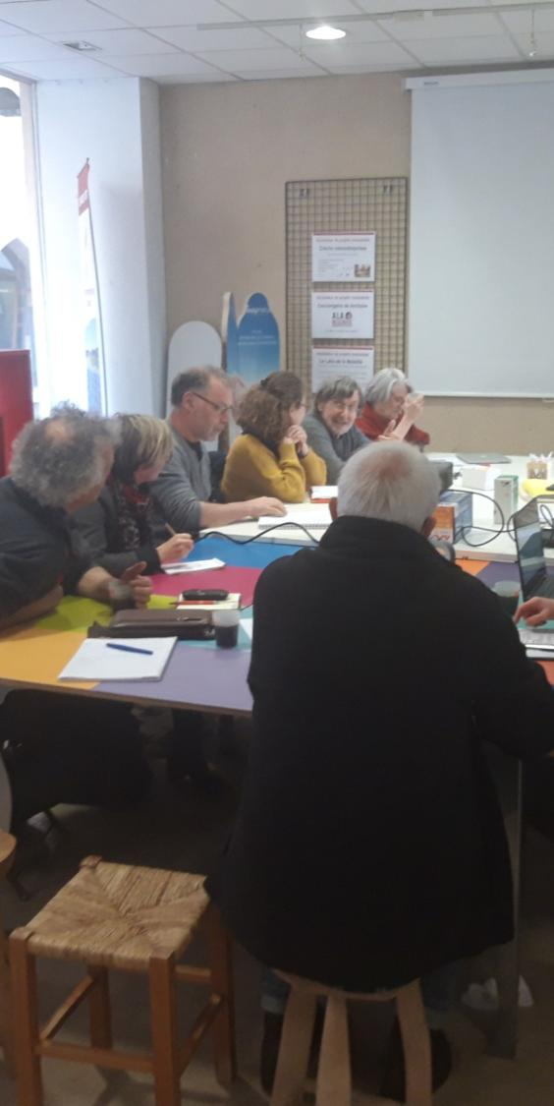

// Nos opérations financées
Programme Massif Central
LIEN
Le programme « lieux d’interconnexion et d’émergence de nouvelles, dynamiques territoriales », « LIEN », a pour objectif de tester des méthodes d’émergence de dynamiques socio-économiques endogènes (Tiers-Lieux) propices à redonner de l’attractivité aux territoires isolés du Massif central.
Durée : 2018 – 2019
Thématique de réflexion inter régionale:
Comment créer des lieux innovants et fédérateurs qui contribueraient à renforcer l’attractivité d’un territoire et sa bonne vitalité économique ?
Actions locales financées :
Animation de dynamiques territoriales (mobilité,…)
Etude de faisabilité d’un Tiers-Lieux
Territoires et structures partenaires : SPL Varennes, La Communauté d’agglomération de l’Ouest Rhodanien, L’Association Bergerades à Saint-Pierreville et LAINAMAC sur le bassin de vie et d’emploi d’Aubusson-Felletin
Notes:
Ajouter prog région

Slide 28
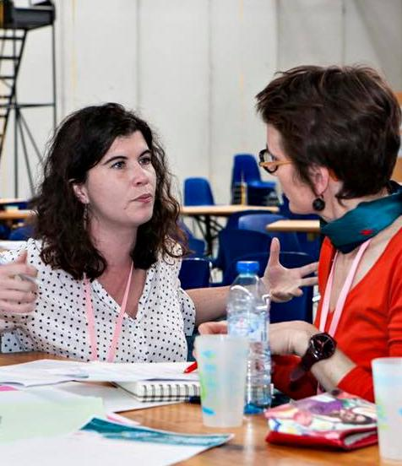

// Nos opérations financées
Appel à PROJETS ENTREPRENEURIAT
Région OCCITANIE
Durée : 2019 – 2021
Actions locales financées :
Animations autour de l’entrepreneuriat en innovation sociale: Mardi Figeacteurs et dynamique Start Up de territoire
Accompagnement de projets collectifs d’innovation sociale
Orientation de porteurs de projets individuels d’innovation sociale
Notes:
Photo start up

Slide 29
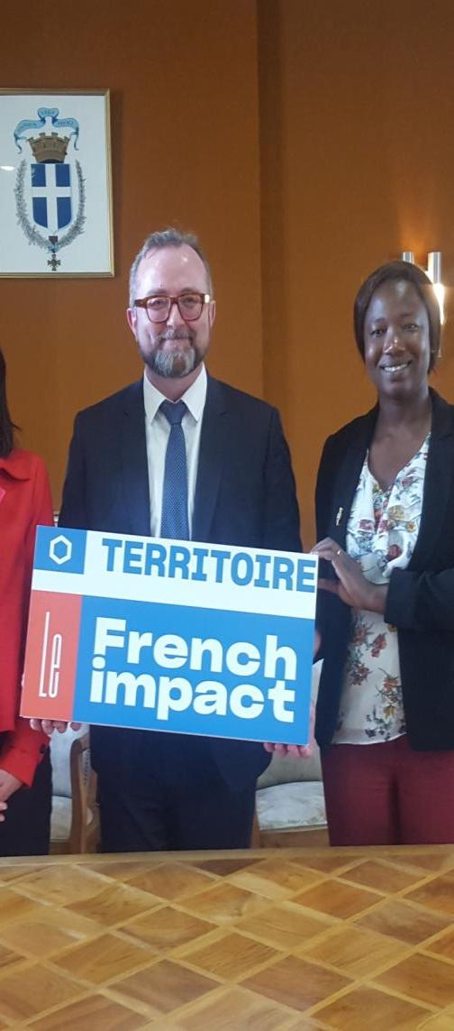

// Nos opérations financées
French Impact – Labellisation Territoires
Le programme Territoires French Impact vise à valoriser et faire reconnaître l’activité des écosystèmes territoriaux performants de l’innovation sociale afin qu’ils deviennent des solutions nationales.
Ce label permet d’accéder à un réseau de partenaires privilégiés pour :
Faciliter l’accès aux financements
Simplifier la levée des freins réglementaires
Favoriser les relations avec les réseaux d’entreprises et fondations engagées
Mais aussi d’accéder à l’ensemble de la communauté French Impact (experts, membres lauréats accompagnés, partenaires publics & privés…).
27
3
Défis Emploi – Zéro offres non pourvues et attractivité du Territoire
Défis Transition écologique
Défis Alimentaire
Territoires labellisés
Défis
pour le territoire de Figeac
Notes:
CF CANDIDATURE FRENCH IMPACT

Slide 30
// PERSPECTIVES 2020
Séminaire TERRALIM 2 avec les 7 territoires partenaires à Saint-Étienne les 1er et 2 juillet 2020 et un autre à l’automne + TPMC
Mise place d’une labellisation « ici C local » avec l’accompagnement de l’ INRAE, en lien avec l’animation du groupe Figeactable
Lancement d’un groupe projet « structuration de la filière maraîchère du Figeacois » accompagné par l’ADEFPAT, avec Regain, APEAI, Ferme de Figeac, Mairie de Figeac, Chambre d’Agriculture…
Animation des projets « traiteur de territoire » et « chaîne de valeur transformation de viande locale »
TPMC et TERRALIM : animation du volet interrégional des 2 programmes avec respectivement 5 et 7 territoires avec l’accompagnement de ADEFPAT et L’INRAE
Lancement de Tiers Lieux Eclatés avec L’Arrosoir et Lo&Li dans le cadre du programme Fabriques de Territoire
Investissement immobilier pour héberger le Tiers Lieu
Accompagnement de la dynamique Rêvons nos Villages
Lancement du service Boussole des Conjoints
Dépôt de nouvelles opérations Massif Central : Réacteurs sur les marqueurs de territoire, Terres de Design sur le Design de service territorial
Extension de la convention de partenariat avec l’ADEFPAT
Dissolution de Mode d’Emploi
Recrutement d’une nouveau/nouvelle chargée de mission Alimentation et circuits de proximité
Notes:
Retard des projets cause COVID

Slide 31
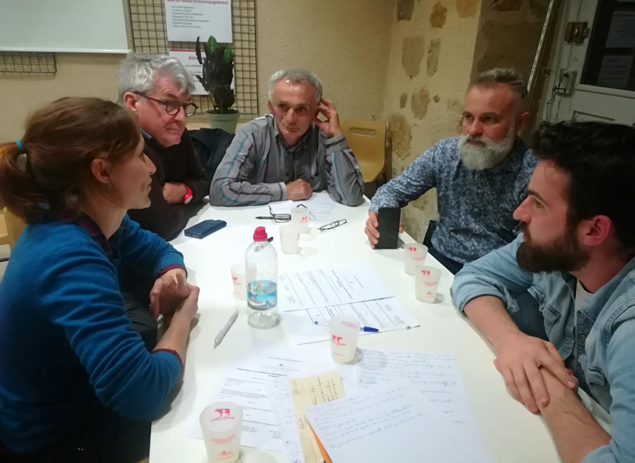
QUESTIONS sur le rapport d’activité
Notes:
Revoir la netteté de la photo

Slide 32

VOTES
Rapport d’activité 2019
Lien pour voter à distance : https://strawpoll.com/y2gp2p8g
Notes:
Revoir la netteté de la photo

Slide 33
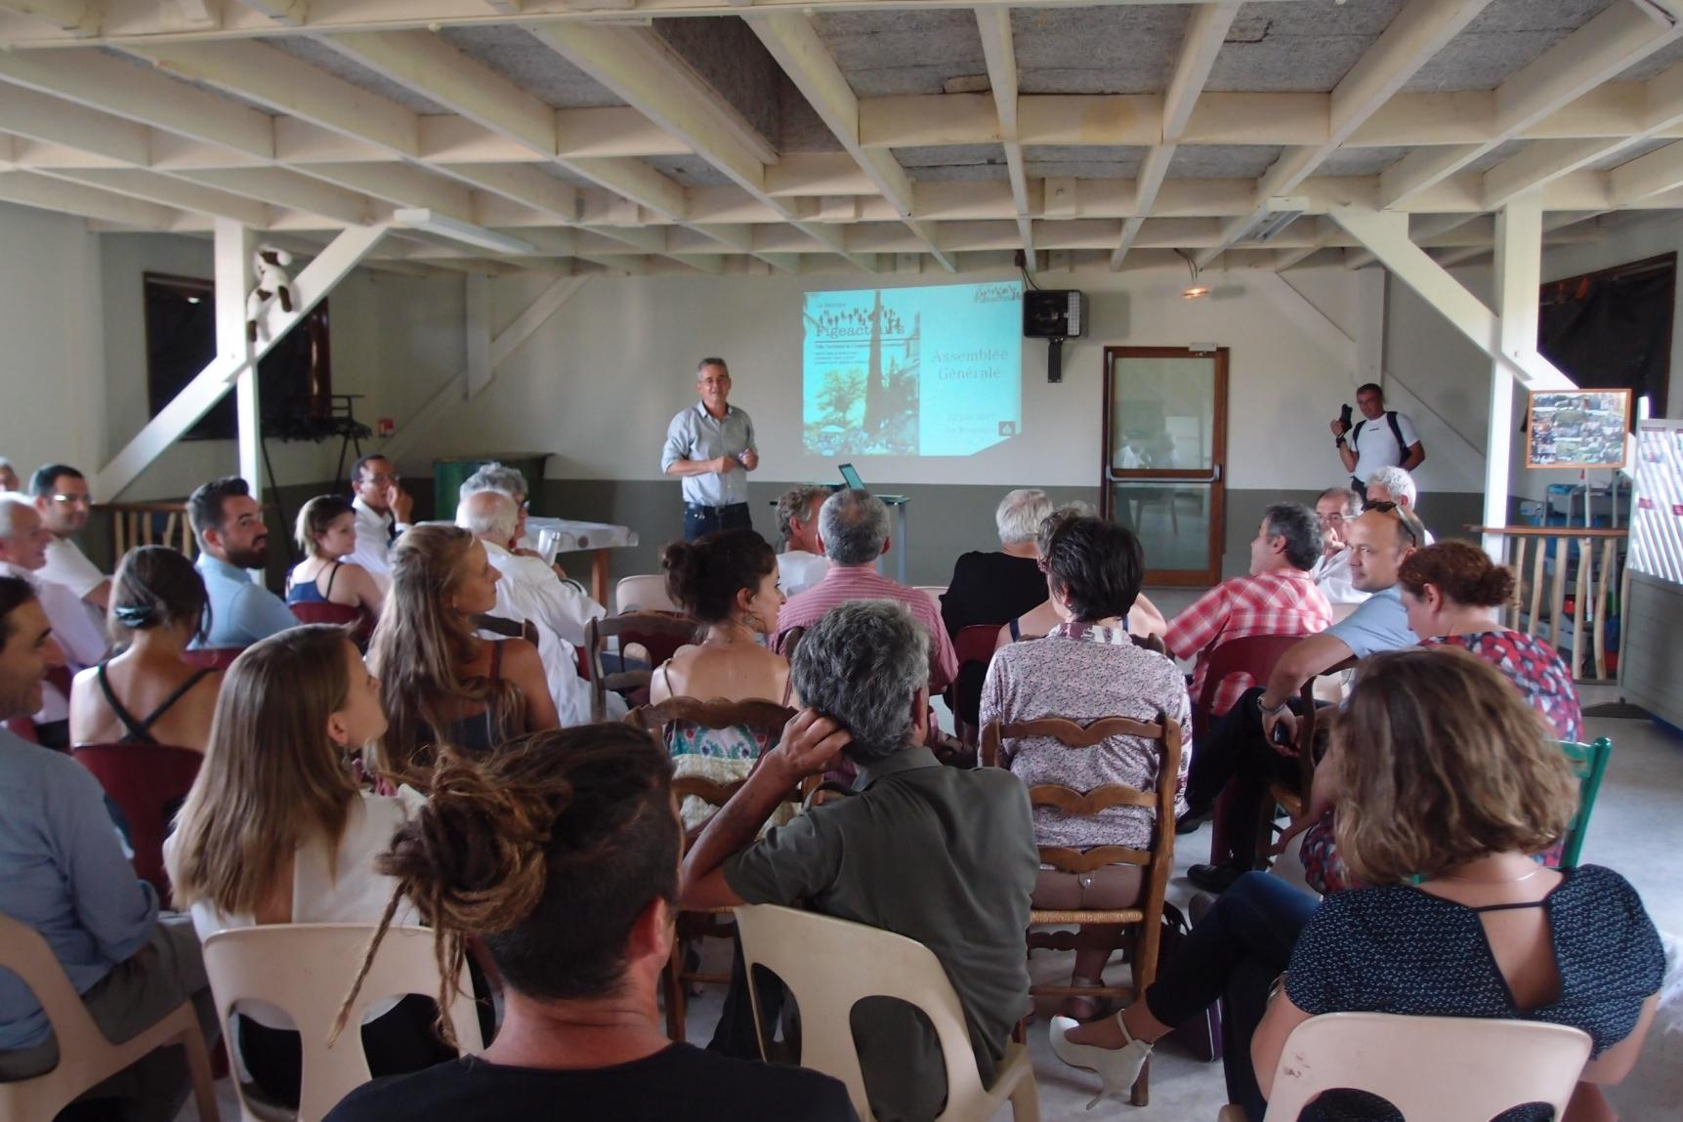
RAPPORT
MORAL
Dominique OLIVIER
Président du PTCE Figeacteurs
2019

Slide 34
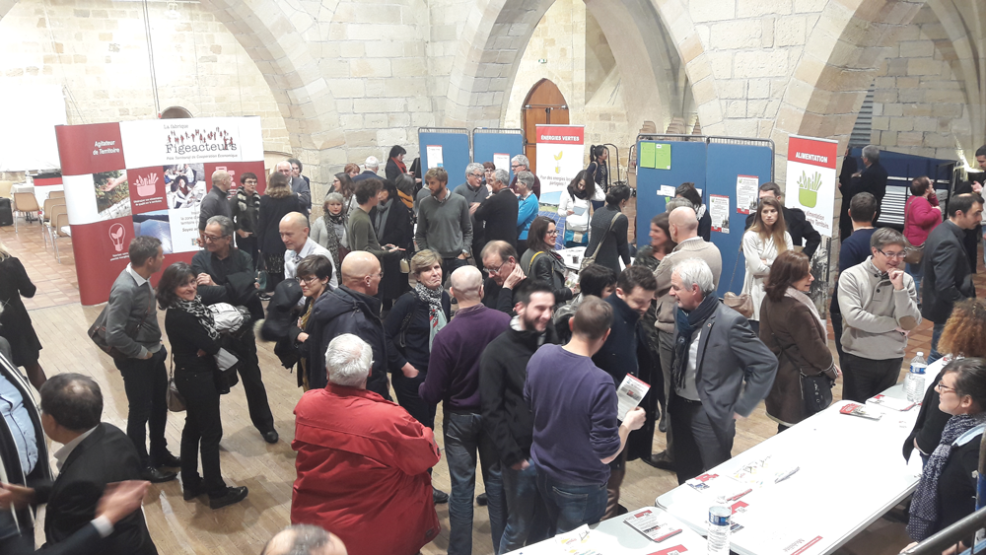
QUESTIONS sur le rapport moral
Notes:
Revoir la netteté de la photo

Slide 35
VOTES
Approbation du rapport moral
2019
Lien pour voter à distance
https://strawpoll.com/xy74ea4jv
Notes:
Revoir la netteté de la photo

Slide 36
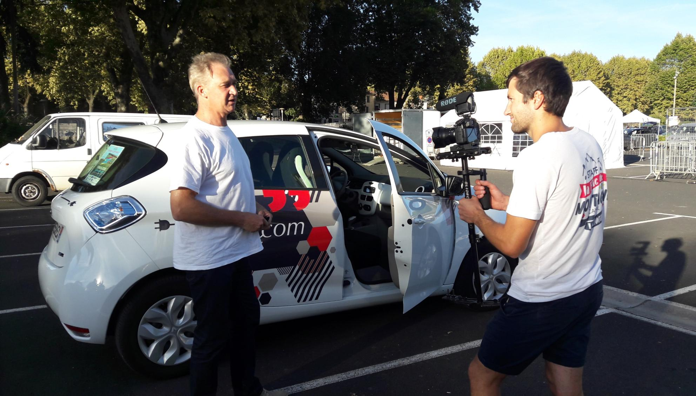
RAPPORT
FINANCIER
Marc WEILER
Trésorier
2019
Notes:
Revoir la netteté de la photo

Slide 38
COMPTES FINANCIERS 2019 – Association FIGEACTEURS – Agitateur de Territoire

Slide 39
COMPTES FINANCIERS 2019 – Association FIGEACTEURS – Agitateur de Territoire

Slide 40
COMPTES FINANCIERS 2019 – Association FIGEACTEURS – Agitateur de Territoire

Slide 41
COMPTES FINANCIERS 2019 – Association FIGEACTEURS – Agitateur de Territoire

Slide 43
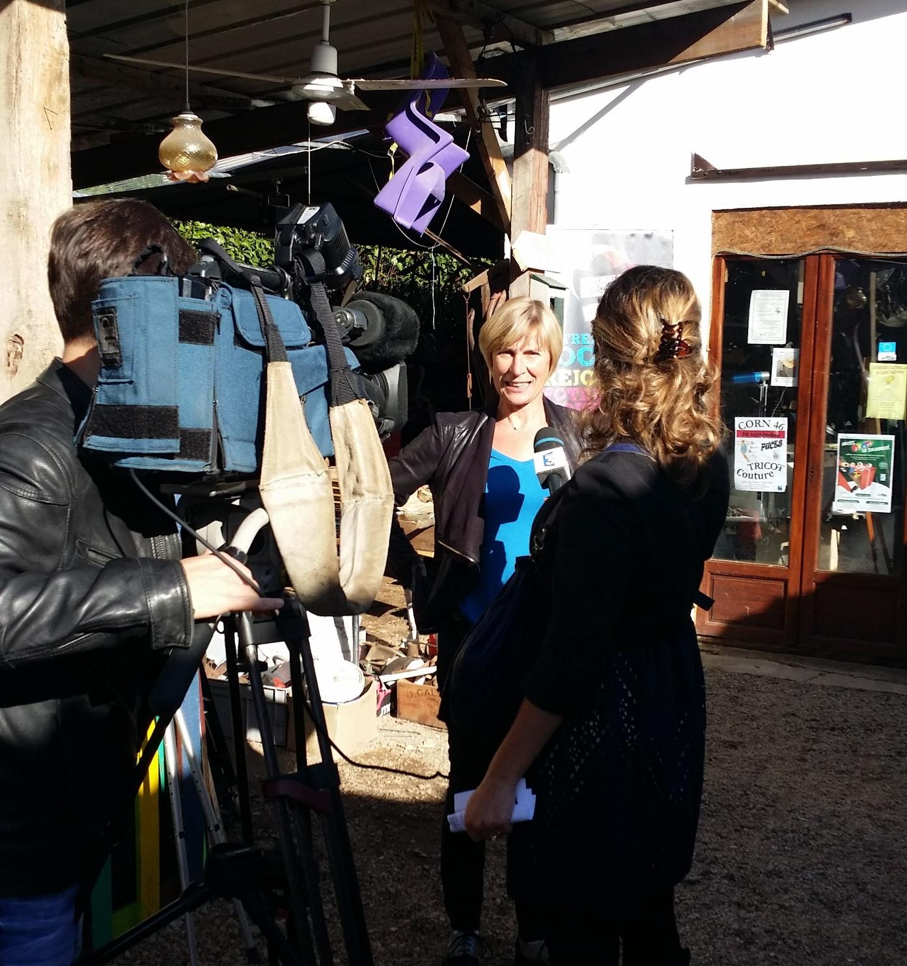
BUDGET
PRÉVISIONNEL
Marc Weiler, Trésorier
2020
Notes:
Revoir la netteté de la photo

Slide 44
Budget prévisionnel 2020
ASSOCIATION "FIGEACTEURS : LA FABRIQUE"
BUDGET PREVISIONNEL 2020
DEPENSES | BUDGET 2020 | RECETTES |  |  |  | BUDGET 2020
CHARGES EXTERNES | 220 812 | 74 - Dotations, subventions et participations |  |  |  | 386 179
60 - ACHATS | 8 500
 |  | 75 - AUTRES PRODUITS DE GESTION COURANTE |  |  |  | 8 000
61 - Services extérieurs | 11 520
 |  | 79 - TRANSFERT DE CHARGES |  |  |  | 103 242
62 - Autres services extérieurs | 200 792
 |  | 87 - CONTRIBUTIONS VOLONTAIRES |  |  |  | 27 321
63 Impôts, Taxes et versements assimilés | 1 985
64 Charges de personnel | 261 485
66 Charges financières | 1 287
16 Prêt Bancaires | 11 852
86 Emplois des Contributions volontaires en nature | 27 321
TOTAL | 524 742 | TOTAL |  |  |  | 524 742

Slide 45
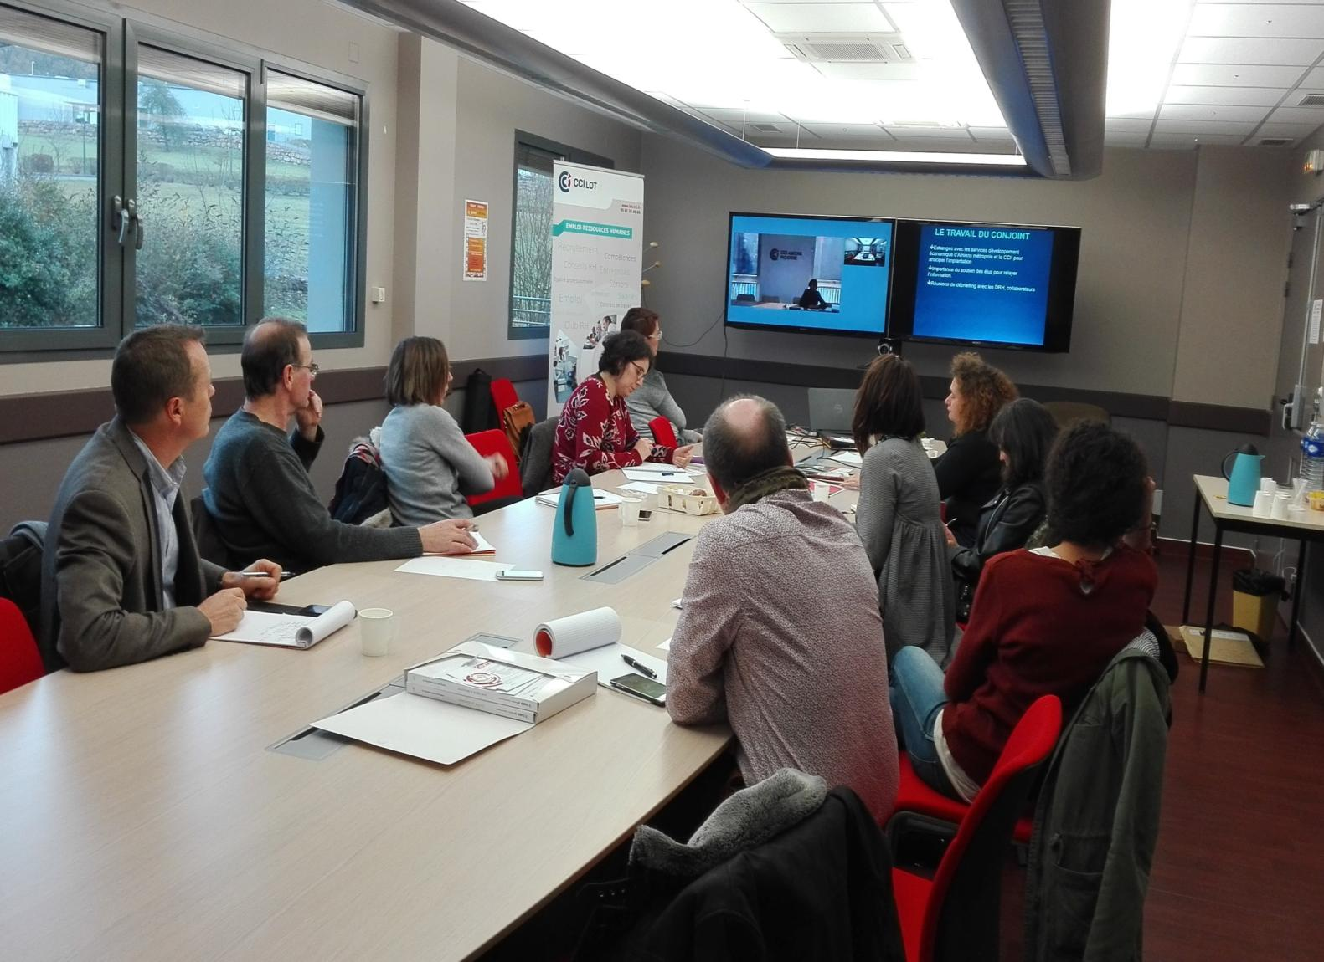
QUESTIONS sur le rapport financier et le budget prévisionnel
Notes:
Revoir la netteté de la photo

Slide 46
VOTES
Rapport financier et budget prévisionnel 2019
Lien pour voter à distance
https://strawpoll.com/19pzc3hs
Notes:
Revoir la netteté de la photo

Slide 47
AFFECTATION
DU RÉSULTAT
Approbation
Lien pour voter à distance https://strawpoll.com/y36hr991
Suite au bilan qui vous à été présenté, je vous propose
d’affecter le résultat comptable 2019,
Soit 12 278.19 €
en report à nouveau sur l’exercice 2020.
Notes:
Revoir la netteté de la photo

Slide 48

COTISATIONS
ANNUELLES
Approbation
Lien pour voter: https://strawpoll.com/5b88c2pg
Il est proposé de ne pas augmenter les cotisations pour l’année 2020:
20 € pour les particuliers
50 € pour les entreprises de moins de 5 salariés
100 € pour les entreprises de moins de 20 salariés
300 € pour les entreprises de moins de 50 salariés
500 € pour les entreprises de moins de 100 salariés
800 € pour les entreprises de plus de 100 salariés
Notes:
Revoir la netteté de la photo

Slide 49
// Le collectif Figeacteurs
LE BUREAU
Président : Dominique OLIVIER
Vice-Président : Philippe BERGES
Secrétaire : Gérard SABUT
Secrétaire Adjoint : Pierre LAFRAGETTE
Trésorier: Marc WEILER
Trésorière Adjointe: Sylvie CHEVALIER
Les autres administrateurs:
Philippe ISSART
Olivier DROUARD PASCAREL
Fred SANCERE
Didier DAUTRICHE
Stéphanie ROUQUETTE
Laurent CAUSSE
Le CA est composé de 12 membres: Rejoignez- nous!
Notes:
Dominique : annoncer les sortants? Proposer à la mairie d’être au CA?

Slide 50
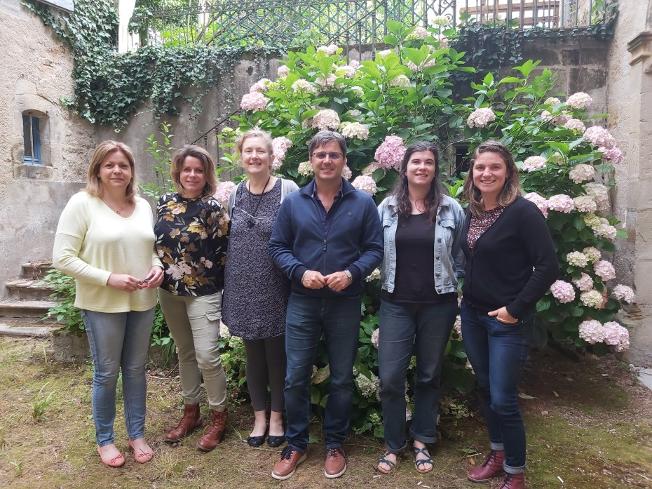
// Le collectif Figeacteurs
Coordinatrice: Meryl Parisse
Assistante comptabilité et gestion: Nathalie Philippe
Chargée de mission gouvernance alimentaire : Stéphane Gérard
Chargée de mission gouvernance alimentaire: Anne Huguin
Chargée de mission FIGEAC ENR: Solène Riaublanc
Chargée de communication: Liza Mesmeur
En stage: Lucie Mas (pour 1 mois)
Soit 4.6 Equivalent Temps Plein
Notes:
Ouverture à d’autres membres

Slide 51
QUESTIONS
DIVERSES
Notes:
Revoir la netteté de la photo

